Slide 1
進捗報告
2021/01/06
坂田・森研究室 修士２年
キム フィミョン

Slide 2
テーマ
タイトル：「オンライン学術動画」が論文の被引用数及びオルトメトリクスに与える影響に関する研究
課題：近年、オンライン学術動画を公開する取り組みが、加速度的に増えているが、その公開について定量的に十分検証されていない。
目標：論文言及ユーチュブ動画の有効性を検証し、効果的なコミュニケーション方法を明らかにする。
RQ
リサーチコミュニケーションにおいて、YouTube動画公開が有効と言えるか？
動画公開の狙いによってどのような動画方式が特に効果的と考えられるか？

Slide 3
論文の均質化
前回のFB：
（前回）3つの実験条件を設定：Lv1/Lv2/Lv3（表１）
Lv3において、著者数・機関数を揃えるより、第一著者・Last authorを一致させることが効果的な均質化と考えられる。
論文データセットで、著者が共通する論文の割合は小さい
第一著者が共通な論文が存在する割合は約１０％
第一著者が他の論文を共著する割合は約２０％
その他の条件と合わせ、全て満たす動画無し論文は稀
原因として、最上位ジャーナルにおいて、連続した6ヶ月間に、個人が第一著者の論文を複数出版することの難しさが考えられる
一方、ほぼ全ての動画付き論文に対して、同一Last authorの動画無し論文は取得できている。
表１ 実験条件
Property | Description | Lv1 | Lv2 | Lv3
Source | Title of journal/proceeding | O | O | O
Doctype | Type of document (Article/Conference paper/Review/...) | X | O | O
Funded | Whether funded or not | X | O | O
# Affiliations |  | X | X | O
# Authors |  | X | X | O

Slide 4
論文の均質化
前回のFB（続き）：
従って、今回の条件では著者数・機関数は削除し、同一のLast authorの動画無し論文をマッチングさせる。（表２）
T-testを再実験
表2 今回の実験条件
Property | Description | Lv1 | Lv2 | Lv3-2
Source | Title of journal/proceeding | O | O | O
Doctype | Type of document (Article/Conference paper/Review/...) | X | O | O
Funded | Whether funded or not | X | O | O
Last author | Identical last author | X | X | O

Slide 5
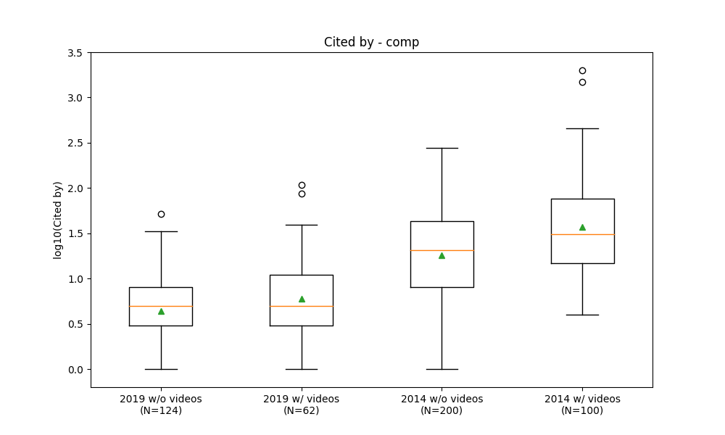
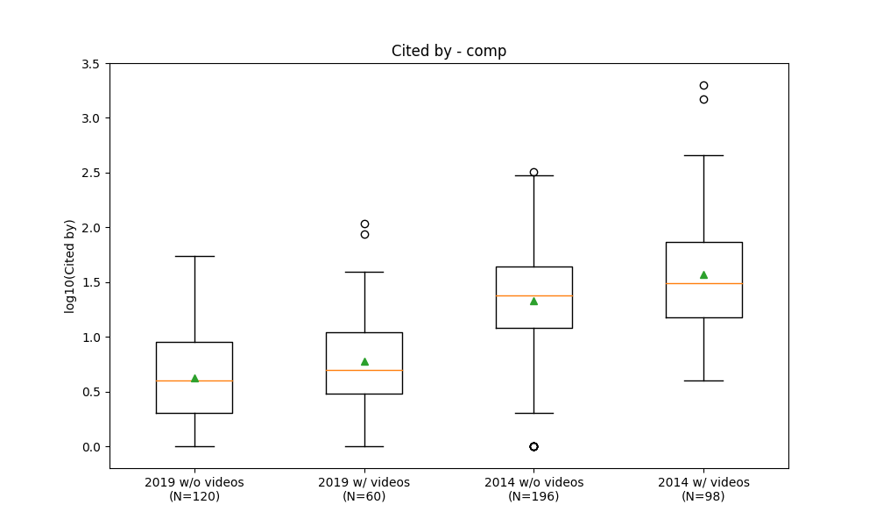
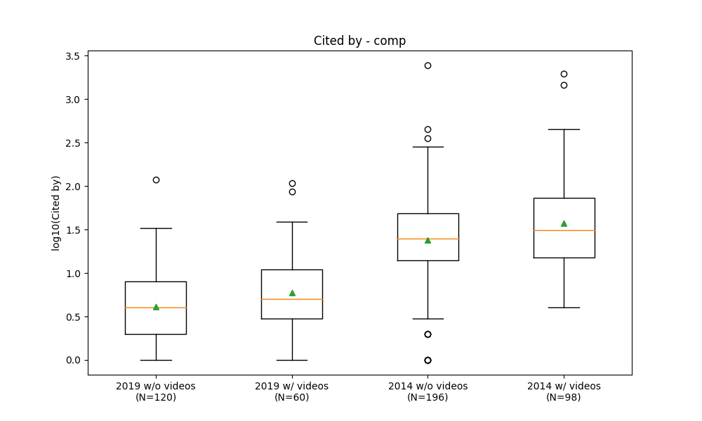
論文の均質化
結果（COMP分野）
Lv3より、有意性の低下が軽減される
特に2019年に、Lv3では有意でなかったが(p>.05)、Lv3-2では有意である
COMP |  | 2019 |  | 2014
 |  | w/o videos | w/ videos | w/o videos | w/ videos
Lv1 (上図) | mean | 0.64 | 0.78 | 1.26 | 1.57
 | p | 0.022 |  | 0.000
Lv2 (中図) | mean | 0.63 | 0.78 | 1.33 | 1.57
 | p | 0.031 |  | 0.000
Lv3-2 (下図) | mean | 0.62 | 0.78 | 1.38 | 1.57
 | p | 0.015 |  | 0.003

Slide 6
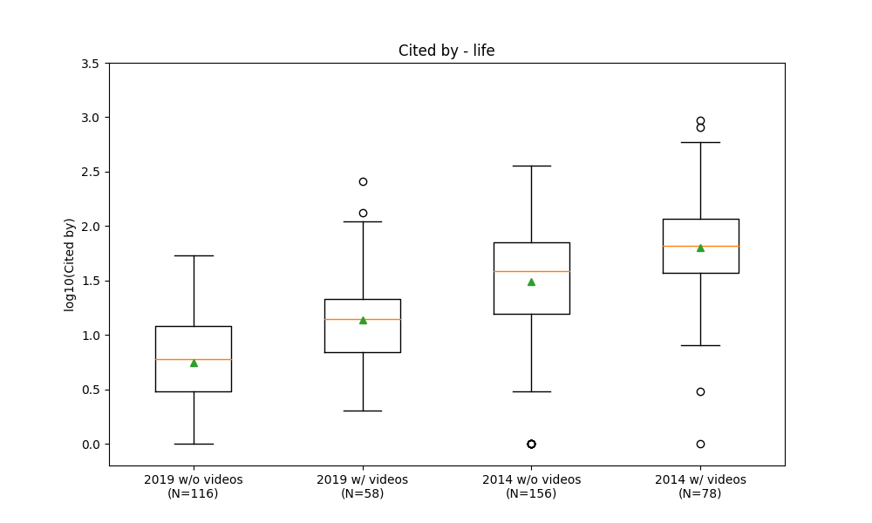
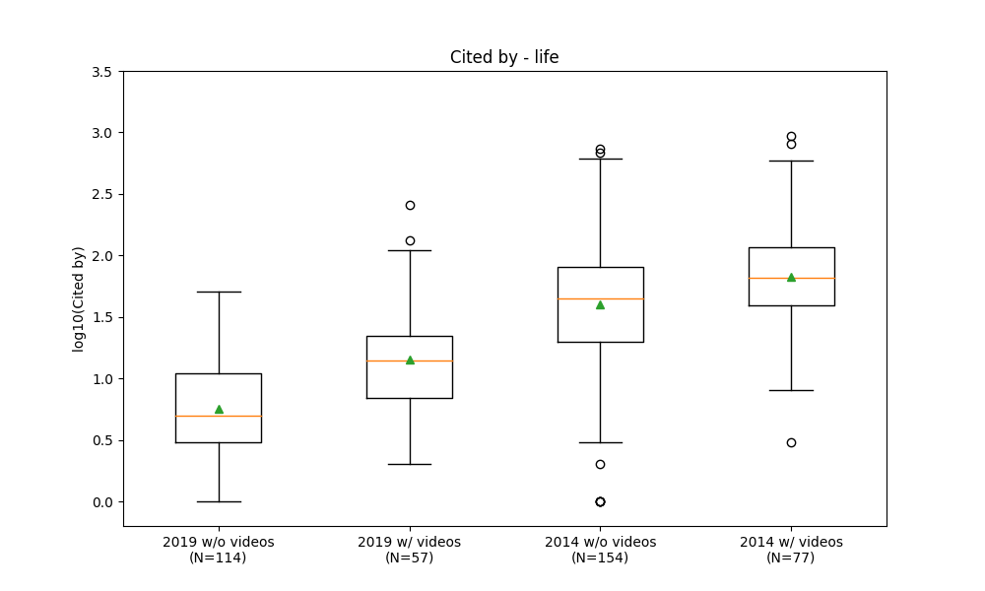
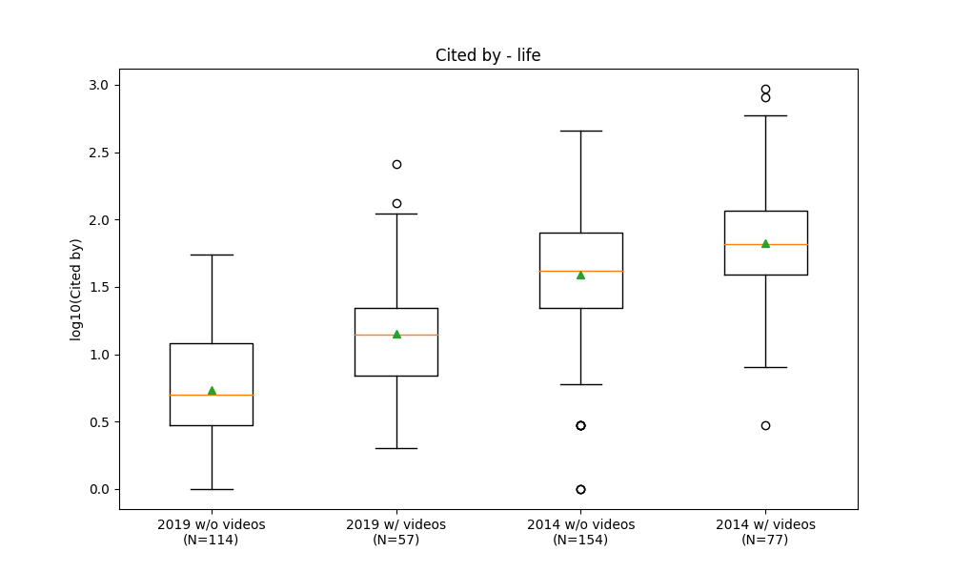
論文の均質化
結果（LIFE分野）
（COMPと同様）Lv3より、有意性の低下が軽減される
特に両年度ともに、Lv3では有意でなかったが(p>.05)、Lv3-2では有意である
LIFE |  | 2019 |  | 2014
 |  | w/o videos | w/ videos | w/o videos | w/ videos
Lv1 (上図) | mean | 0.75 | 1.14 | 1.49 | 1.80
 | p | 0.000 |  | 0.000
Lv2 (中図) | mean | 0.75 | 1.15 | 1.60 | 1.82
 | p | 0.000 |  | 0.002
Lv3-2 (下図) | mean | 0.73 | 1.15 | 1.59 | 1.82
 | p | 0.000 |  | 0.001

Slide 7
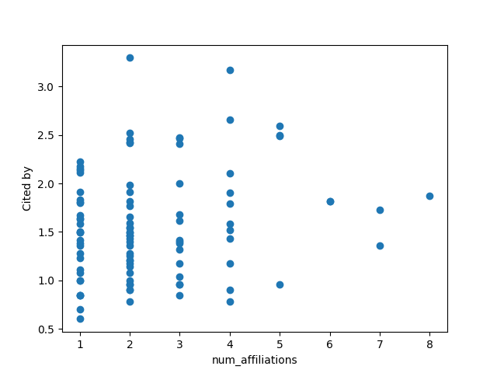
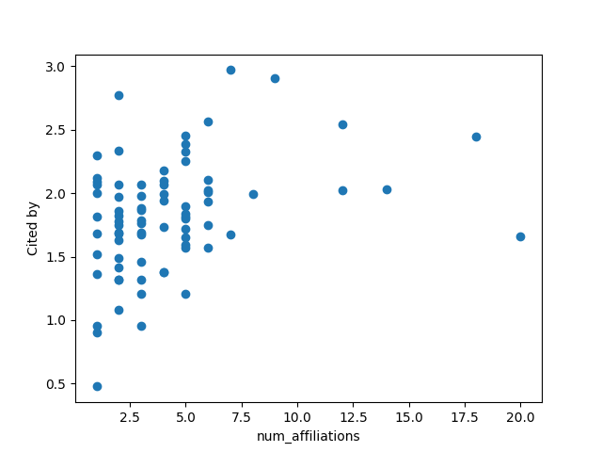
論文の均質化
表３ 動画付き論文標本数
Lv2→Lv3における標本数減少の問題が解消（表３）
Lv2→Lv3における動画付き論文の被引用数平均値の急落について
（前回）仮説：動画付き論文の著者・機関数と被引用数に関して、LIFE分野では比例傾向にあって、COMP分野ではそうでない
機関数と被引用数のプロット（図１）から、そのような傾向が見られる。
 | COMP |  | LIFE
 | 2019 | 2014 | 2019 | 2014
Lv2 | 60 | 98 | 57 | 77
Lv3 | 35 | 58 | 12 | 33
Lv3-2 | 60 | 98 | 57 | 77
図１ 動画付き論文の関係機関数と被引用数の分布
（左：COMP 右：LIFE）

